Slide 1
Дизайн новых нелинейно-оптических хромофоров с ароматическими гетероциклическими фрагментами
А.И. Левицкая, О.Д. Фоминых, А.А. Калинин, М.Ю. Балакина.
ИОФХ им. А.Е. Арбузова КазНЦ РАН

Slide 2
Дизайн нелинейно-оптических хромофоров
Внутримолекулярный перенос заряда
Донорные группы:
Акцепторные группы:

Slide 3
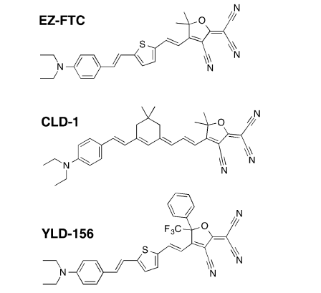
Известные высокоэффективные «литературные» хромофоры
Chromophore | β_{HRS}(-2ω,ω,ω)*10⁻³⁰ esu
EZ-FTC | 890 ^{(1.9 μm)}
CLD-1 | 1905 ^{(1.9 μm)}
YLD-156 | 1602 ^{(1.9 μm)}
J. Phys. Chem. B (2011) 115, 3505–3513

Slide 4
Цель работы: дизайн новых эффективных нелинейно-оптических хромофоров.
Задачи:
- установление взаимосвязи структура-свойство для новых НЛО хромофоров на основе квантово-химических расчетов методом DFT;
- изучение влияния региоселективности присоединения D/A групп к π-электронному мостику.

Slide 5

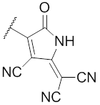
Исследуемые хромофоры:
D
A
π-мостик
1.
DMA
DCV
TCP
DVQ
TCV
IZ-3
DVT
OT
TCF
2.
IZ-1
DVBT

Slide 6
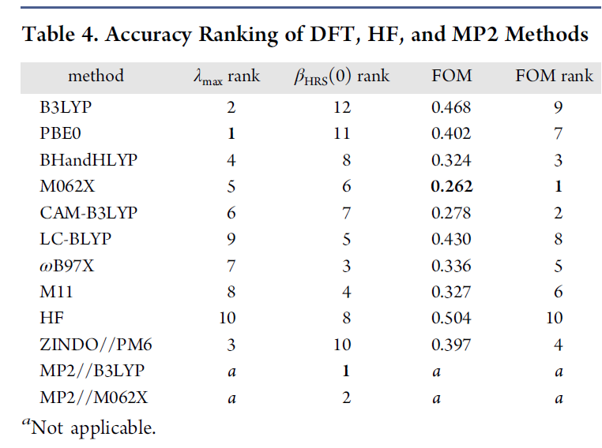

Выбор расчетного приближения
β║,*10⁻³⁰ esu
μ , D
α ,*10⁻²⁴ esu
L.E. Johnson, L.R. Dalton, B.H. Robinson.
Acc. Chem. Res., 2014, V. 47, Issue 11, pp 3258–3265

Slide 7

Методы расчетов
Оптимизация геометрии
Расчеты электрических характеристик
проводились по различным схемам (a, b, c) с использованием программы Jaguar
(Jaguar, version 9.3, Schrödinger, LLC, New York, NY, 2016):
a – M06-2X/6-31G(d) // M06-2X/aug-cc-pVDZ′;
b – B3LYP/6-31G(d) // B3LYP/aug-cc-pVDZ′;
c – B3LYP/6-31G(d) // M06-2X/aug-cc-pVDZ′.
Дипольный момент
Средняя поляризуемость
Проекция векторной составляющей гиперполяризуемости
на вектор дипольного момента
$$β_{tot }=\sqrt{β_{i}^{2}+β_{j}^{2}+β_{k}^{2}}$$
EFISH
$$β_{HRS}^{2}=\frac{6}{35}\sum_{i}{β_{iii}^{2}+\frac{16}{105}\sum_{i≠j}{β_{iii}β_{ijj}+\frac{38}{105}\sum_{i=j}{β_{iij}^{2}}+\frac{16}{105}\sum_{ijk cyclic}{β_{iij}β_{jkk}}+\frac{20}{35}β_{ijk}^{2}}}$$
HRS

Slide 8
1. Хромофоры на основе DVQ π-электронного мостика.
Строение предложенных хромофоров
π-электронный мостик:
π-Заселенности натуральных связывающих орбиталей у некоторых атомов углерода в тиофене (а), тиазоле (b), 1-этилхиноксалин-2-оне (с); a,b– данные JACS, 2000, 1154, M06-2X
Резонансные формы молекул:
3
7
μ=20.8 D
β║=302.5*10⁻³⁰ esu
μ=17.4 D
β║=78.9*10⁻³⁰ esu

Slide 9
Хромофоры на основе DVQ π-электронного мостика.
3
7
TCF
TCP
DCV
TCV
Тип а.
Тип b.

Slide 10
Влияние природы акцептора и региоселективноси присоединения D/A групп на значения электрических характеристик.
Расчетное приближение: M06-2X/aug-cc-pVDZ’
A.I. Levitskaya et al. / Computational and Theoretical Chemistry 1074 (2015) 91–100

Slide 11
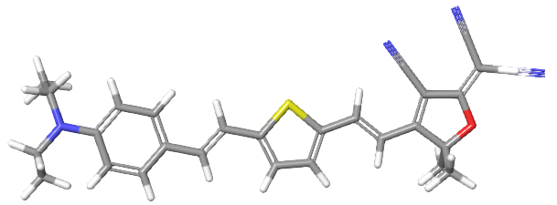
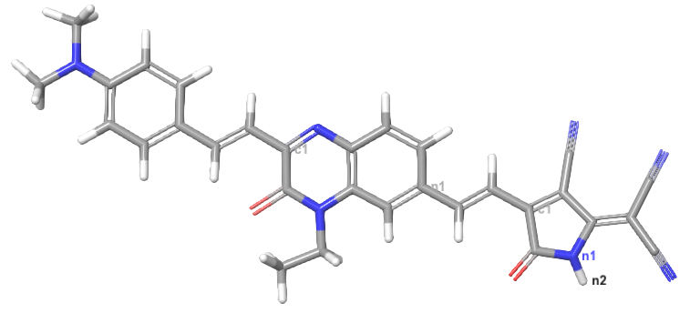
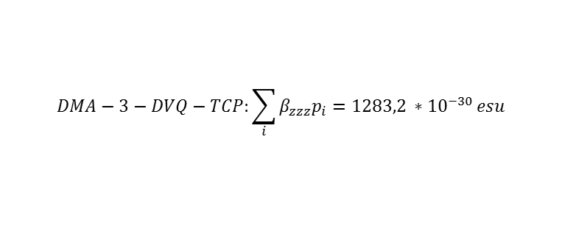
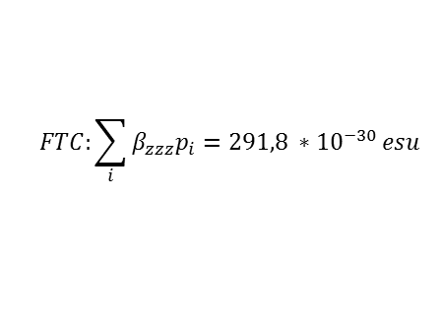
Конформационная зависимость β
$$DMA−3−DVQ−TCP:\sum_{i}{β_{zzz}p_{i}=1283,2 ∗{10}^{−30 }esu}$$
$$FTC:\sum_{i}{β_{zzz}p_{i}=291,8 ∗{10}^{−30 }esu}$$
¹FTC: Δβ_{zzz}=246,2 *10⁻³⁰ esu
² DMA-3-DVQ-TCP: Δβ_{zzz}=199,6 *10⁻³⁰ esu
1 - T. Kinnibrugh J. Phys. Chem. B 2006, 110, 13512-13522
2 – DFT/M06-2X/aug-cc-pVDZ’
DMA-3-DVQ-TCP
FTC

Slide 12
2. Хромофоры на основе IZ донорного фрагмента.
Расчетное приближение: M06-2X/aug-cc-pVDZ’
1
3
IZ-3-DVT-TCF
IZ-1-DVT-TCF
μ_{tot}= 17.5 D
β_{tot}= 596*10⁻³⁰ esu
μ_{tot}= 20.1 D
β_{tot}= 579*10⁻³⁰ esu
IZ-1-OT-TCF
IZ-3-OT-TCF
μ_{tot}= 21.5 D
β_{tot}= 790*10⁻³⁰ esu
μ_{tot}= 19.7 D
β_{tot}= 851*10⁻³⁰ esu
IZ-3-DVBT-TCF
IZ-1-DVBT-TCF
μ_{tot}= 17.4 D
β_{tot}= 946*10⁻³⁰ esu
μ_{tot}= 19.6 D
β_{tot}= 909*10⁻³⁰ esu
A.I. Levitskaya et al. / Computational and Theoretical Chemistry 1094 (2016) 17–22

Slide 13
Присоединение индолизинового донора к DVQ π-электронному мостику.
Расчетное приближение: M06-2X/aug-cc-pVDZ’
1
3
7
IZ-3-7-DVQ-TCF
3
IZ-1-7-DVQ-TCF
μ_{tot}= 19.1 D
β_{tot}= 575*10⁻³⁰ esu
μ_{tot}= 22.2 D
β_{tot}= 611*10⁻³⁰ esu
IZ-3-3-DVQ-TCF
IZ-1-3-DVQ-TCF
3
3
μ_{tot}= 15.3 D
β_{tot}= 894*10⁻³⁰ esu
μ_{tot}= 16.7 D
β_{tot}= 816*10⁻³⁰ esu
A.I. Levitskaya et al. / Computational and Theoretical Chemistry 1094 (2016) 17–22

Slide 14
Влияние природы донора на значения электрических характеристик.
Расчетное приближение: M06-2X/aug-cc-pVDZ’
IZ-3 - донор
DMA - донор
IZ-3-DVT-TCF
μ_{tot}= 17.5 D
β_{tot}= 596*10⁻³⁰ esu
μ_{tot}= 18.2 D
β_{tot}= 533*10⁻³⁰ esu
IZ-3-OT-TCF
μ_{tot}= 19.7 D
β_{tot}= 851*10⁻³⁰ esu
μ_{tot}= 21.8 D
β_{tot}= 824*10⁻³⁰ esu
IZ-3-DVBT-TCF
μ_{tot}= 19.7 D
β_{tot}= 876*10⁻³⁰ esu
μ_{tot}= 17.4 D
β_{tot}= 946*10⁻³⁰ esu
A.I. Levitskaya et al. / Computational and Theoretical Chemistry 1094 (2016) 17–22

Slide 15
Прогнозы β(0)HRS: эксперимент/расчеты
¹⁻ FTC values at M06-2X/aug-cc-pVDZ’ level, βHRS(0)=240*10-30 esu;
²⁻ FTC values at M06-2X/6-31G+(d,p) level, βHRS(0)=204*10-30 esu;
¹ A.I. Levitskaya et al. / Computational and Theoretical Chemistry 1074 (2015) 91–100
² L.E. Johnson et al. / Acc. Chem. Res. 2014, 47, 3258−3265
³ D.H. Bale et al. / J. Phys. Chem. B 115 (23011) 3530-3513

Slide 16
Выводы:
Изучены НЛО хромофоры на основе впервые использованного 3,7-дивинилхиноксалин-2-онового π-электронного мостика (DVQ); определены акцепторы, использование которых позволяет получить НЛО характеристики, сопоставимые и несколько превышающие значения характеристик известных мировых аналогов;
Исследование региоселективности присоединения D/A фрагментов к DVQ π-электронному мостику показало, что более высокие характеристики показывают хромофоры, в которых донор соединен через виниленовую группу с мостиком в положении 3 хиноксалиноновой системы;
Предложены новые НЛО хромофоры с индолизиновым (IZ) донорным фрагментом;
показано, что наиболее перспективными являются хромофоры с донором, присоединенным к мостику по положению 3 – IZ-3:
при рассмотрении симметричных мостиков, наиболее «эффективными» оказались OT и DVBT мостики; в случае несимметричного DVQ π-электронного мостика, наиболее выгодным является присоединение донора IZ-3 к мостику по положению 3 хиноксалиновой системы.
DMA-3-DVQ-TCP
IZ-3-3-DVQ-TCF
3
3

